Slide 1
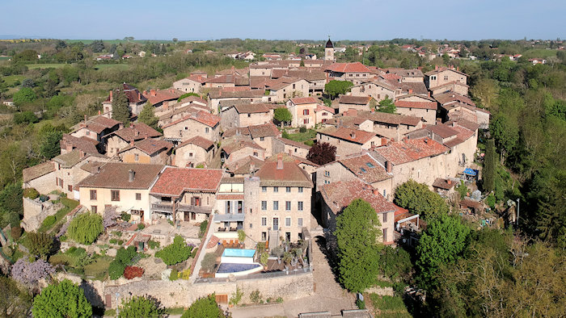
Cité médiévale de Pérouges
Musique : Tristesse de Chopin
Création du diaporama © Apex

Slide 2
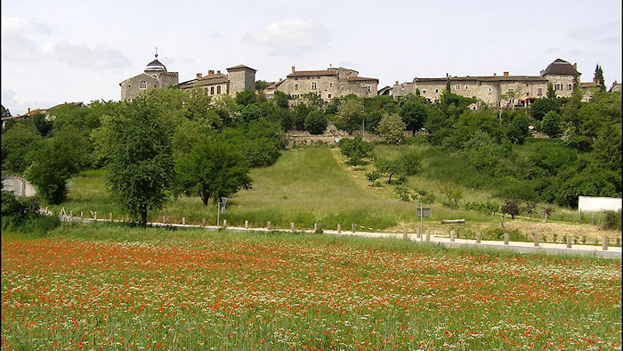
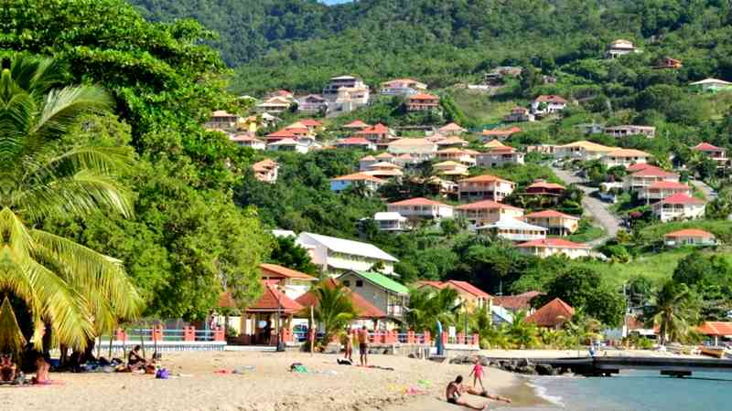
Pérouges vu coté sud

Slide 3
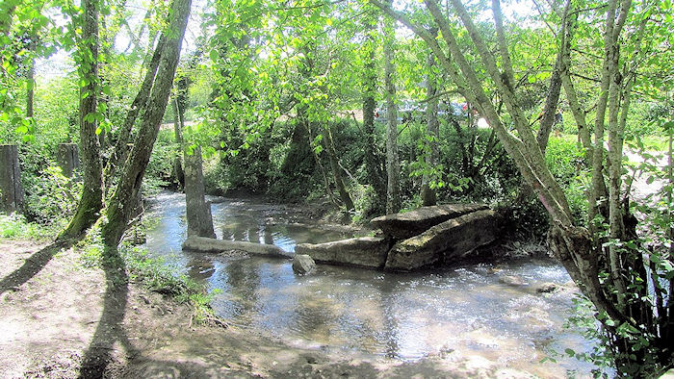

Le ruisseau de Longevent

Slide 4
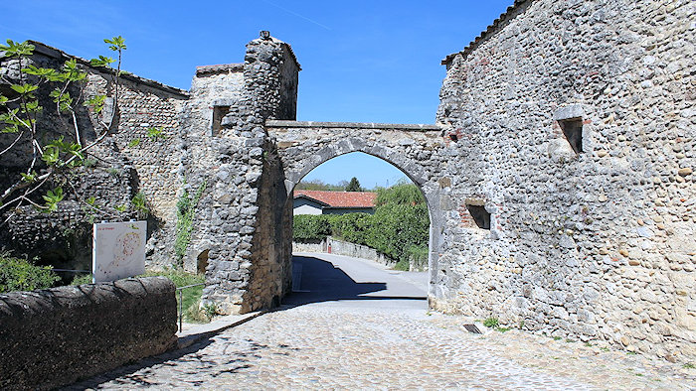



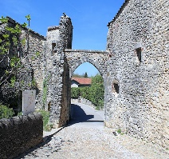
La porte d’en haut

Slide 5
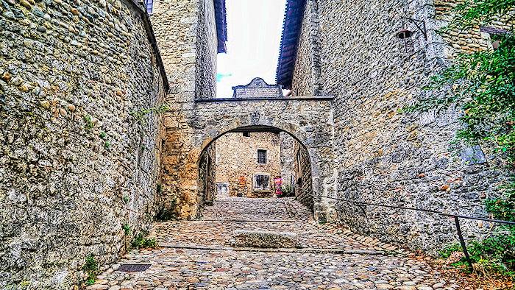
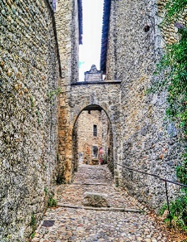

La porte
d’en bas

Slide 6
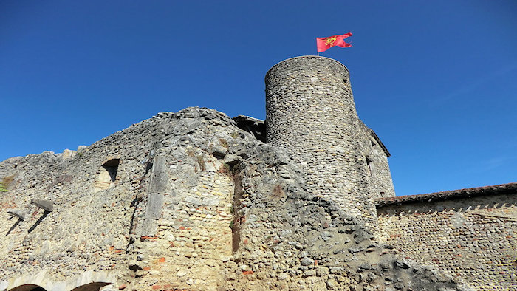
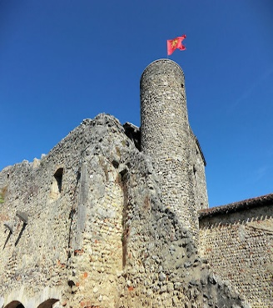
La tour de guet

Slide 7
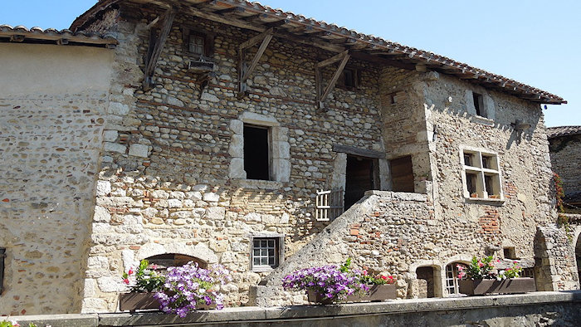
La maison Valensot

Slide 8
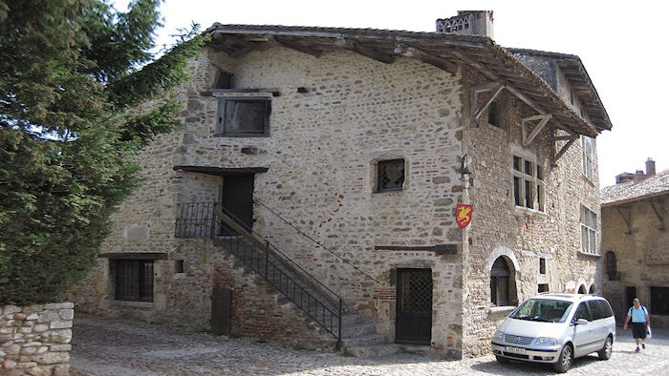

Ancienne maison Carrière, Rue Rondes

Slide 9
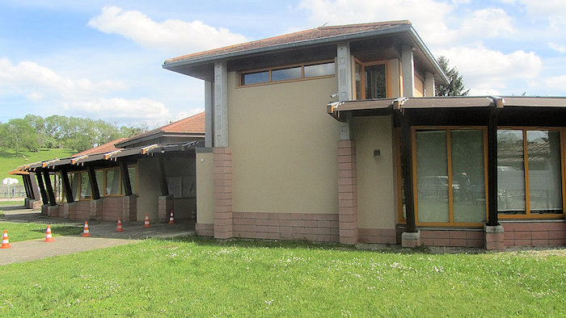
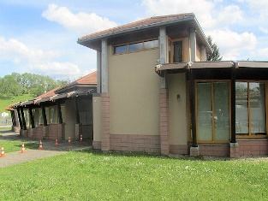
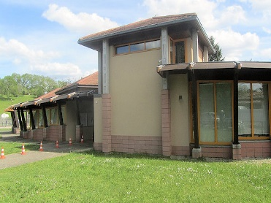
L’école primaire

Slide 10
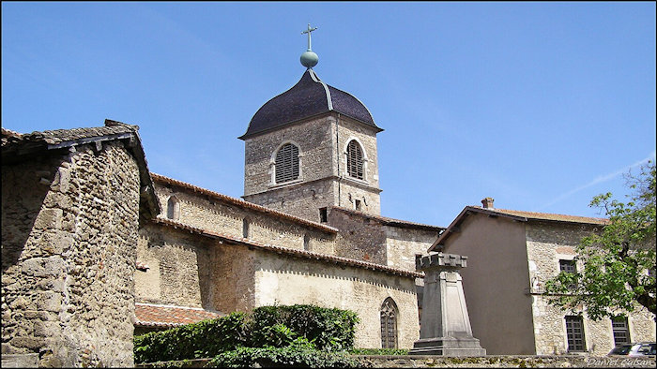
Église Sainte-Marie-Madeleine

Slide 11
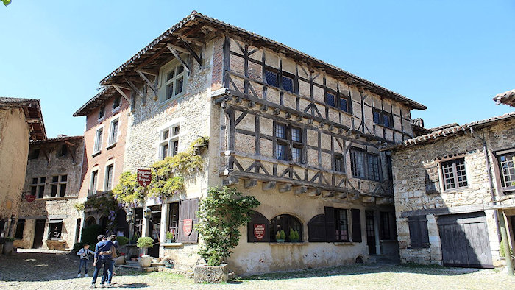
Hostellerie Vieux Pérouges

Slide 12
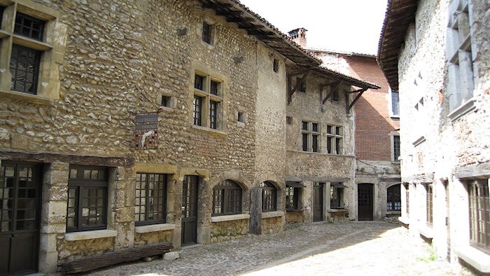
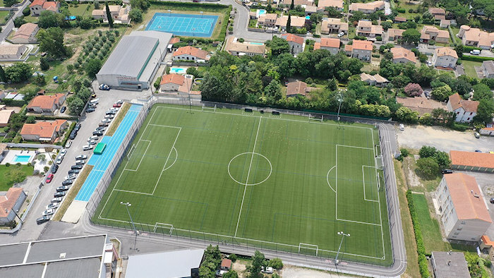
La maison du bel oiseau, rue du Prince

Slide 13
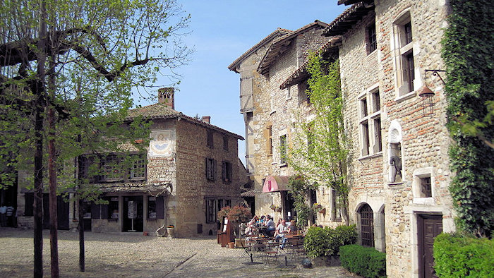
La place de la Halle

Slide 14
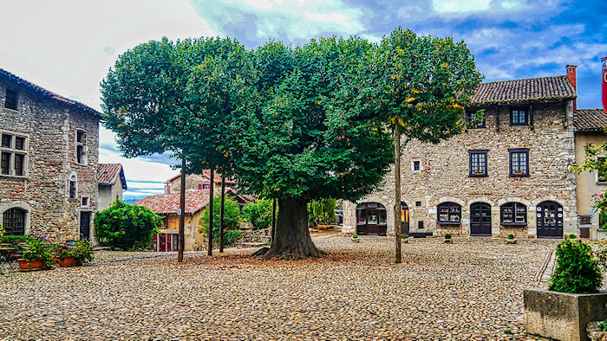
Le tilleul de la Place de la Halle

Slide 15
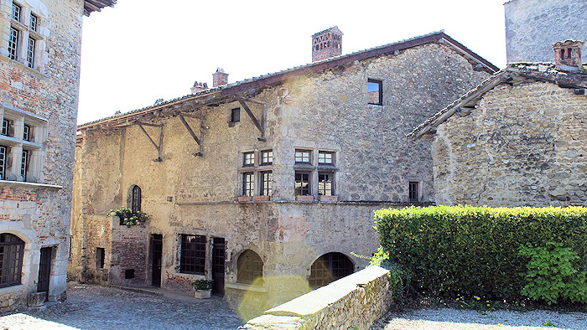


La maison Berges

Slide 16
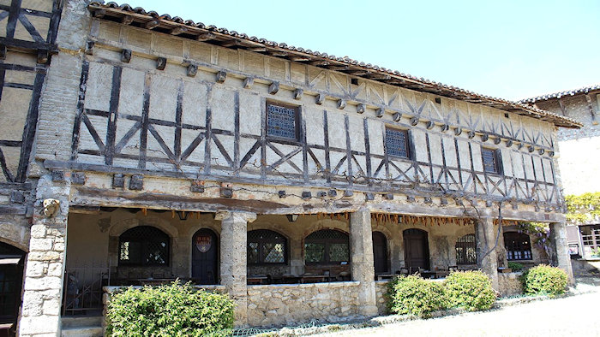


La maison Escoffier

Slide 17
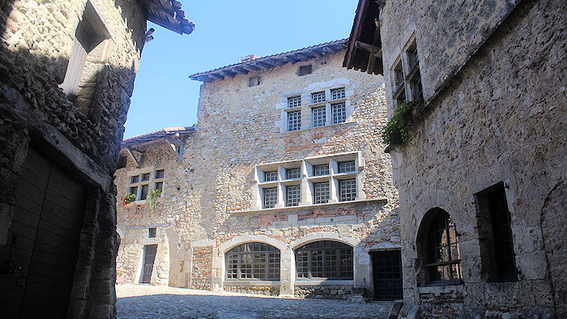
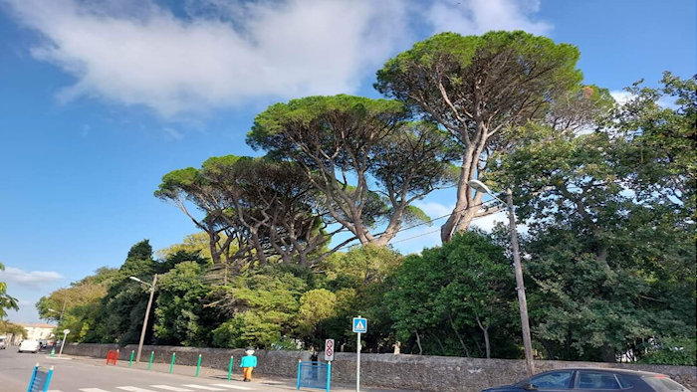

La maison Vernay

Slide 18
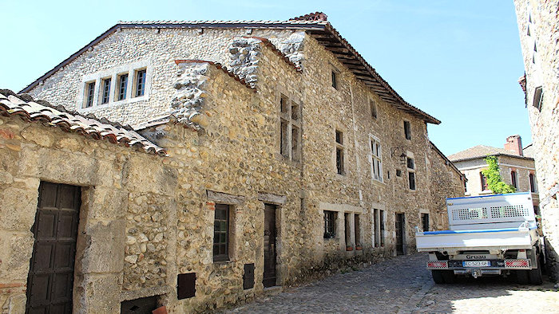
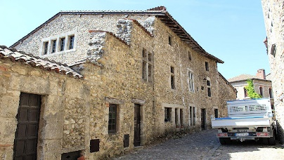


La maison Jourdan-Guedon

Slide 19
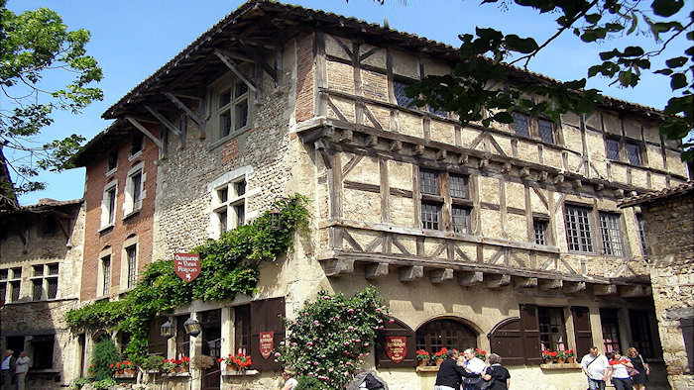
L’Ostellerie

Slide 20
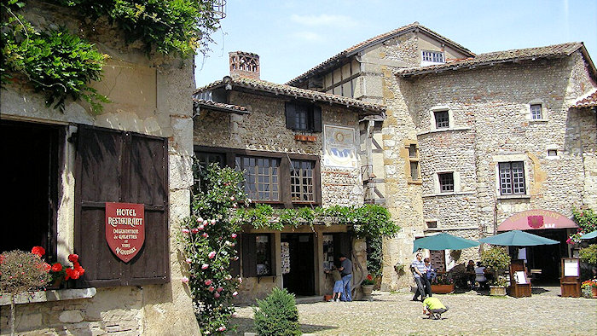

Place du tilleul

Slide 21
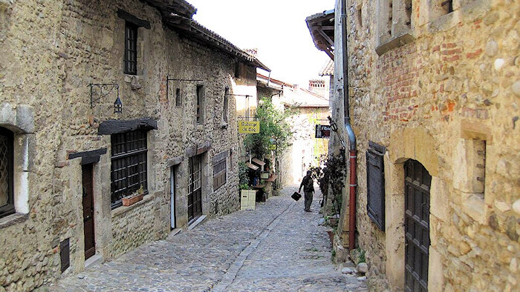
Rue des Rondes

Slide 22
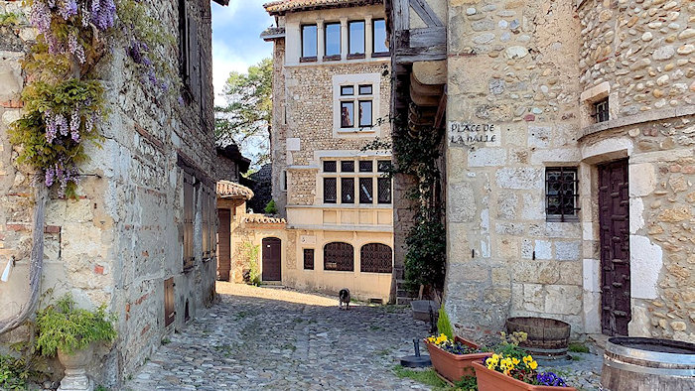
Rue et Place de la Halle

Slide 23




F I N
Touche Esc pour quitter

